Slide 1
Bahasa Indonesia
Keterampilan 4.1
Rafi Izzatul Rizqu Faris
XII RPL 1

Slide 2
Pengertian Surat Lamaran
Surat lamaran merupakan surat yang dikirim untuk melamar pekerjaan disebuah perusahaan tertentu

Slide 3
Isi Surat Lamaran
Surat lamaran umumnya berisi sebagai berikut :
identitas pribadi
kualifikasi pelamar
lampiran

Slide 4
Sistematika Surat Lamaran
Tempat dan tanggal dibuatnya surat lamaran
Perihal
Alamat tujuan
Salam pembuka
Isi surat
Salam penutup
Tanda tangan & nama lengkap

Slide 5
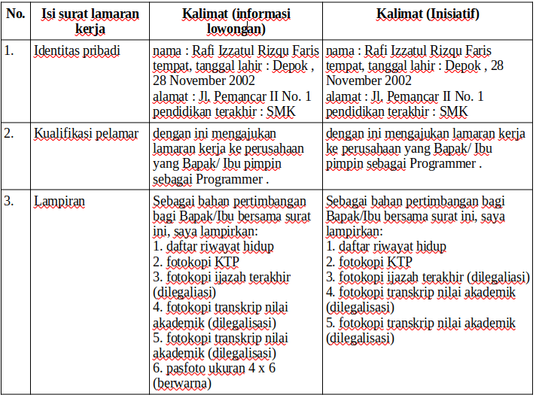
Isi Surat Lamaran

Slide 6
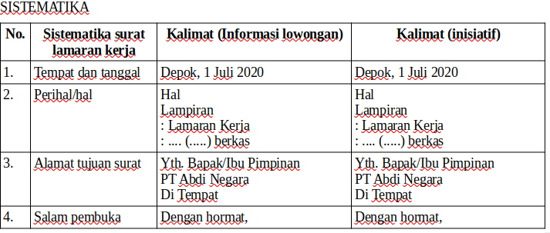
Sistematika Surat Lamaran

Slide 7
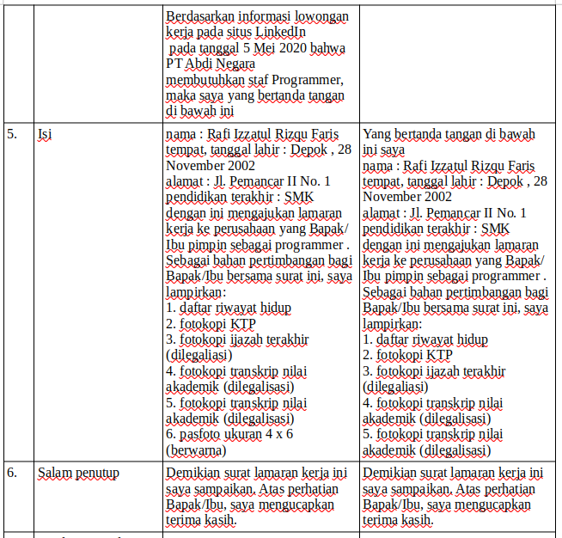
Sistematika Surat Lamaran

Slide 8
Sistematika Surat Lamaran

